Slide 1

Morelos
Ficha Estatal
Julio 2026

Slide 2
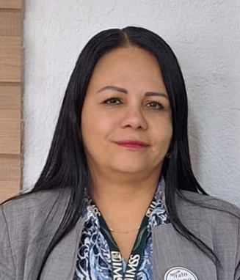
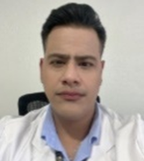
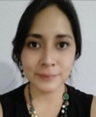
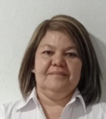

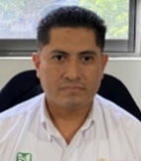

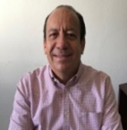

MORELOS
Dra. Mónica Arriaga Arroyo
Médica Cirujana
Especialista en Ginecología y Obstetricia
Inicio en el cargo: 16 de abril de 2026
FOTO
Jefatura de Servicios de Prestaciones Médicas | M.E. Marco Antonio Adair Liña Amador Médico Especialista en Epidemiología Inicio en el cargo: 01 de mayo de 2026
Jefatura de Servicios de Salud en el Trabajo, Prestaciones Económicas y Sociales | Mtra. Angela María Rodríguez Gutiérrez Maestría en Salud Pública Inicio en el cargo: 01 de septiembre de 2021
Jefatura de Servicios de Afiliación y Cobranza | Lic. Rocío Patricia Hernández Ramírez Licenciatura en Derecho Inicio en el cargo: 16 de septiembre de 2023
Jefatura de Servicios de Desarrollo de Personal | Ing. Alberto García Mendiola Ingeniera en Informática Inicio en el cargo: 16 de junio de 2023
Jefatura de Servicios de Finanzas | Lic. Alberto Marquina Platón Licenciatura en Administración de Empresas Inicio en el cargo: 01 de junio de 2021
Jefatura de Servicios Administrativos | Mtro. Noé Ortíz Lépez Maestría en Gerencia y Dirección en Salud Inicio en el cargo: 16 de marzo de 2025
Jefatura de Servicios Jurídicos | Lic. Sergio Vallejo Barragán Licenciatura en Derecho Inicio en el cargo: 01 de mayo de 2014
Secretario General de la Sección XIX Morelos | Dr. Luis Francisco Magdaleno González Médico Especialista en Traumatología Inicio en el cargo: 01 de febrero 2026
FOTO
FOTO
FOTO
FOTO
FOTO
FOTO

Slide 3






MORELOS
IMSS atiende 42% de la población
Otros 11,768 0.57%
880,248 43%
Población estatal 2,067,472
864,662 42%
310,794 15%
Fuente: CONAPO, proyección a enero de 2026.
Categoría | 2018 | 2026 | Variación
PDA¹ | 749,643 | 864,662 | 15%
Titulares | 396,813 | 495,964 | 25%
Puestos de trabajo | 212,112 | 215,454 | 2%
Pensionados | 68,964 | 98,173 | 42%
Conservación de derechos | 7,649 | 8,644 | 13%
Sin empleo asociado | 108,088 | 127,532 | 18%
Estudiantes | 99,784 | 121,738 | 22%
Seguro de Salud de Familia² | 5,470 | 1,677 | -69%
Continuación voluntaria | 2,834 | 4,117 | 45%
Familiares | 352,830 | 368,698 | 4%
Esposa(o)/concubina(rio) | 115,732 | 127,639 | 10%
Hijas e hijos | 154,113 | 130,851 | -15%
Madres y padres | 82,985 | 110,208 | 33%
mayo |  | Variación
2025 | 2026
1,282 | 1,075 | -16%
Personas Trabajadoras Independientes
mayo |  | Variación
2025 | 2026
6,654 | 8,636 | 30%
Fuente: Dirección de Incorporación y Recaudación. Corte mayo de 2026.
¹ Se refiere a personas derechohabientes (titulares y familiares) adscritas a UMF.
² La afiliación al Seguro de Salud de Familia disminuye en virtud del incremento en los nuevos esquemas de aseguramiento.

Slide 4
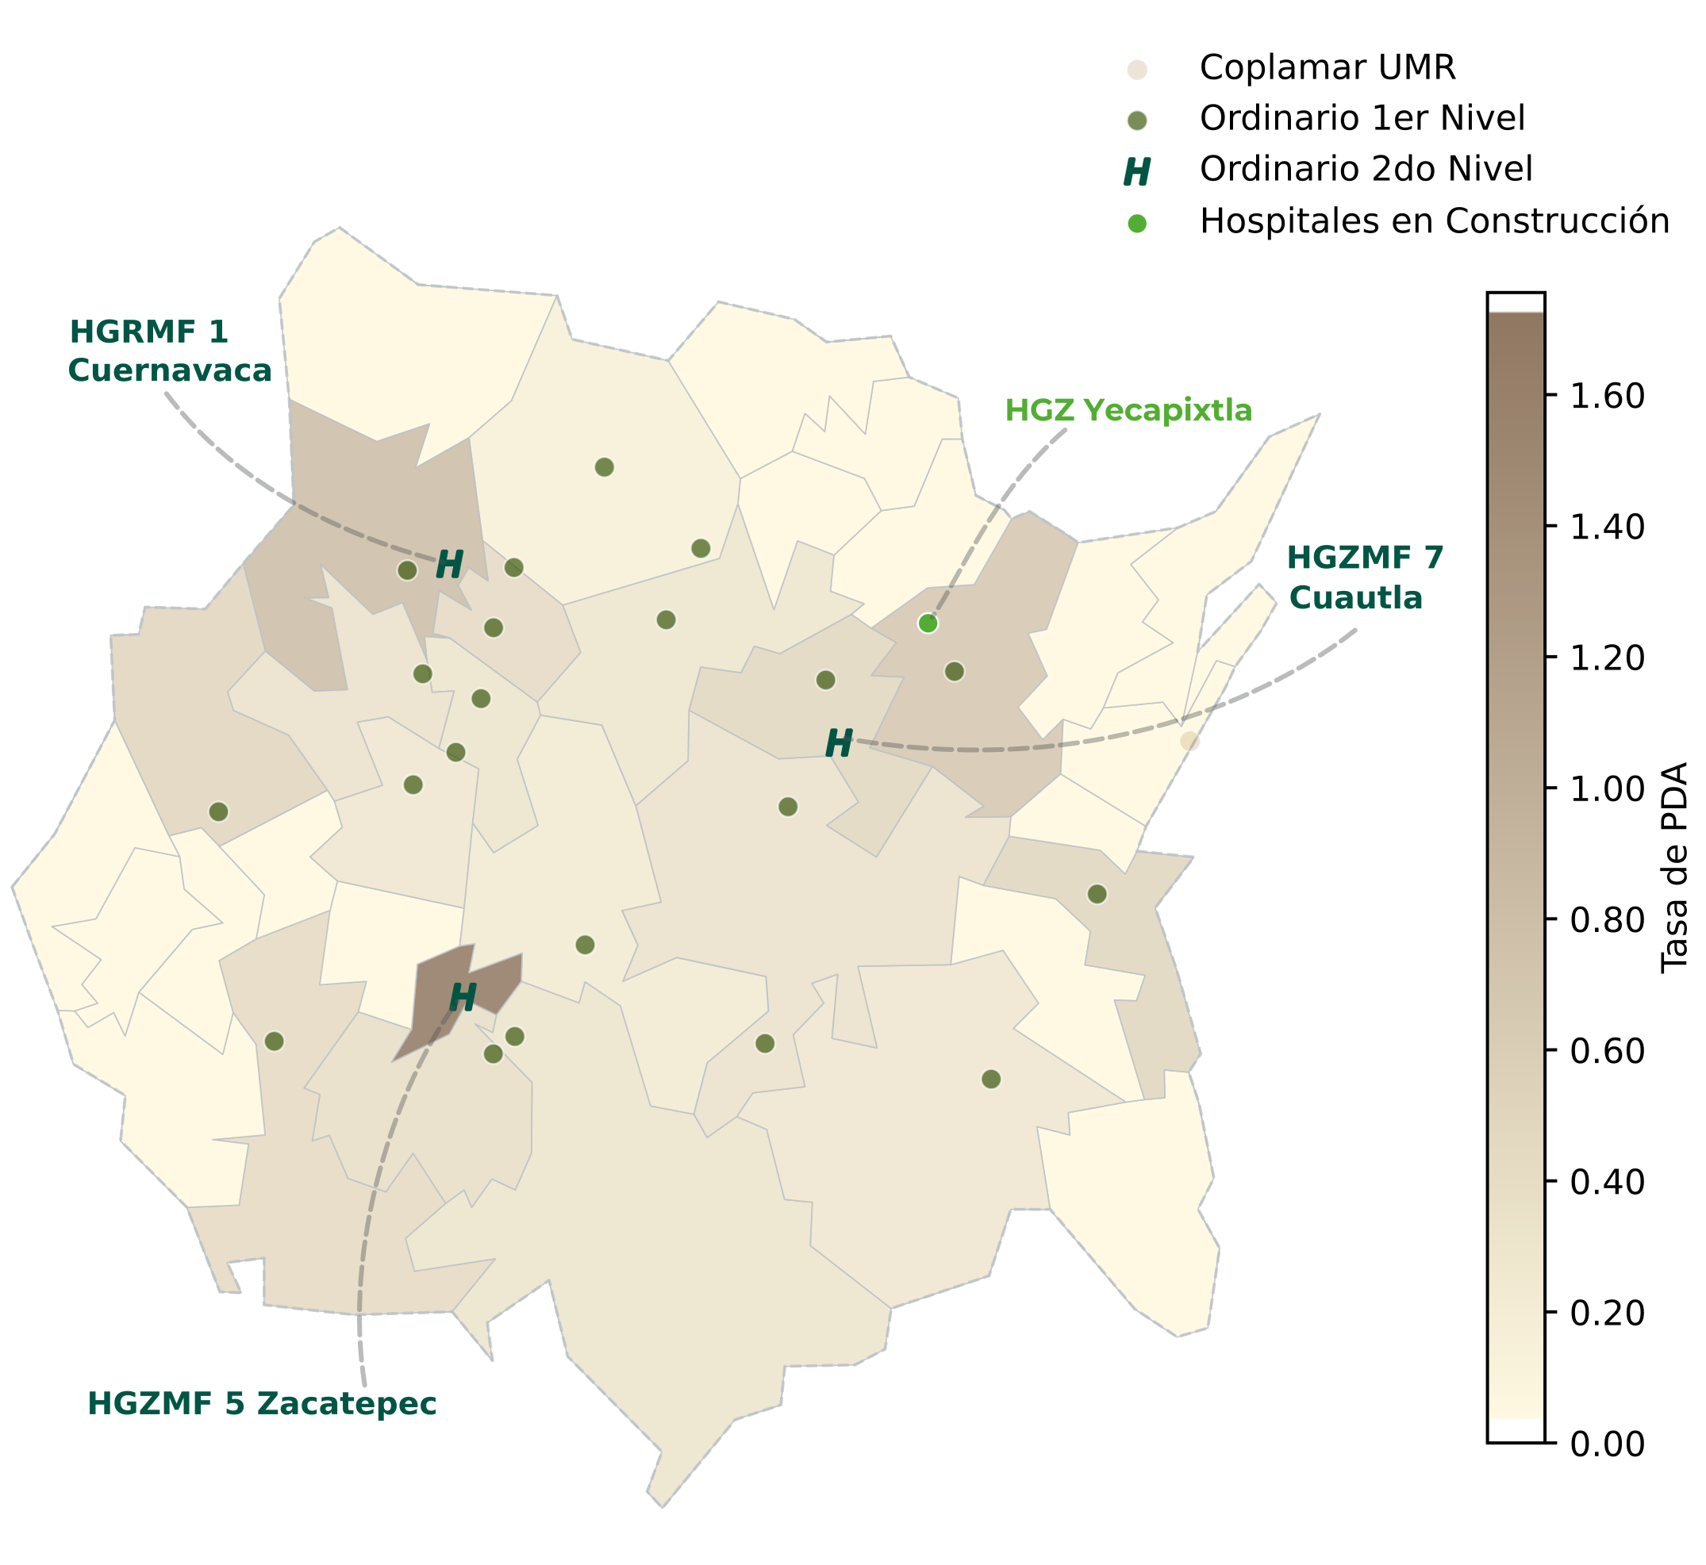
MORELOS
Infraestructura médica IMSS
2o Nivel | Unidades
HGZ | 2
HGR | 1
Total | 3
Nivel | IMSS Ordinario
 | Unidades | Consultorios de MF | Camas | Camas no censables
Primer ¹ | 21 | 79 | 0 | 29
Segundo | 3 | 42 | 511 | 191
Total | 24 | 121 | 511 | 220
¹ Incluye 21 UMF y no incluye 2 Unidades Auxiliares de Medicina Familiar.
Corte de información: mayo de 2026

Slide 5
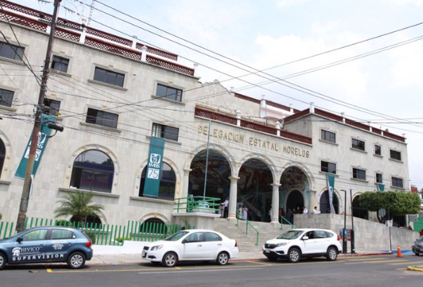
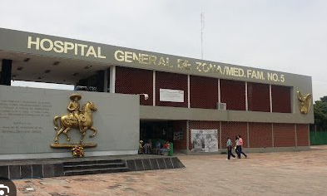
MORELOS
Capacidad médica instalada
Primer hospital en la entidad: Inmueble ubicado sobre el Boulevard Juárez, Morelos
El 2 de agosto de 1956, se publica en el Diario Oficial de la Federación el inició de los servicios del IMSS.
De inicio las consultas se otorgaban principalmente a través de la Clínica No. 20 en Cuernavaca, y mediante espacios adaptados, con atención de medicina general, prevención y servicios básicos.
El primer hospital del IMSS en Morelos fue el inmueble ubicado sobre el Boulevard Juárez, en Cuernavaca, habilitado en 1956 con 30 a 40 camas, ofreció servicios de hospitalización general, atención de partos, quirófano básico, medicina general, urgencias, farmacia y apoyo de laboratorio.
En 1963 se aperturó el Hospital General de Zona No. 5 en Zacatepec, como primera unidad formal de segundo nivel en la entidad.
Unidad | Inicio de operaciones | Camas | Camas no censables | Camas de cuidados intensivos | Salas Quirúrgicas¹ | Consultorios de especialidades
HGZMF 7 Cuautla | Enero de 1974 | 82 | 48 | 0 | 3 | 20
HGZMF 5 Zacatepec | Enero de 1975 | 61 | 25 | 0 | 2 | 17
HGRMF 1 Cuernavaca | Enero de 1980 | 368 | 118 | 19 | 9 | 63
Total |  | 511 | 191 | 19 | 14 | 100
¹Incluye salas de quirófano, salas híbridas y salas mixtas, no considera salas de tococirugía y expulsión. Fuente: Cédula de actualización de variables seleccionados del IFU enviados por el OOAD. Corte de Información: mayo de 2026
Equipo relevante
Unidad | Aparatos de Tomografía | Equipos de Resonancia Magnética | Mastógrafo | Arcos en C | Máquinas de Hemodiálisis | Sala de Hemodinamia
HGRMF 1 Cuernavaca | 1 | 0 | 2 | 2 | 0 | 1
HGZMF 7 Cuautla | 0 | 0 | 0 | 0 | 0 | 0
HGZMF 5 Zacatepec | 0 | 0 | 1 | 0 | 0 | 0
Total | 1 | 0 | 3 | 2 | 0 | 1
Proyectos de implementación/sustitución 2019-2025. Incluye equipo de la compra 2025-2026. Fuente: Cédula de actualización de variables seleccionadas del IFU, enviadas por el OOAD. Corte de información: mayo de 2026

Slide 6

MORELOS
Resumen 2026
Indicador | 2025 | Incremento 2025 vs 2024 | Avance 2026 | Meta 2026 | % avance anual
Consultas de Medicina Familiar¹ | 1,638,570 | 115,801 | 753,464 | 1,664,152 | 45.3%
Consultas de Especialidad | 388,412 | 45,760 | 182,988 | 476,690 | 38.4%
Cirugías | 25,463 | 3,350 | 11,651 | 26,457 | 44.0%
Resultados 2025
+115,801
Consultas Medicina Familiar
+45,760
Consultas Especialidad
+3,350
Cirugías
Corte de información: semana 24, 7 junio 2026 ¹Las consultas de medicina familiar incluyen los hospitales con MF.

Slide 7
MORELOS
21 Unidades de Medicina Familiar
12 UMF de lunes a viernes
Productividad de consultas de medicina familiar 2025-2026
Unidad | Consultas 2025 | Incremento 2025 vs 2024 | Avance 2026 | Meta 2026 | % avance anual
UMF 19 Tepoztlán | 9,723 | 2,123 | 5,080 | 11,000 | 46.2%
UMF 14 Oacalco | 7,980 | 1,095 | 3,972 | 9,000 | 44.1%
UMF 16 Temixco | 59,053 | 632 | 26,810 | 62,640 | 42.8%
UMF 22 Tepalcingo | 6,767 | 214 | 4,184 | 8,000 | 52.3%
UMF 9 Tlaltizapán | 21,478 | 2,724 | 9,806 | 25,056 | 39.1%
UMF 11 Tlaquiltenango | 23,613 | 2,573 | 10,964 | 25,056 | 43.8%
UMF 13 Miacatlán | 12,001 | 94 | 5,350 | 13,000 | 41.2%
UMF 17 Tezoyuca | 12,387 | 19 | 5,845 | 13,000 | 45.0%
UMF 21 Jantetelco | 10,465 | 1,501 | 4,484 | 12,000 | 37.4%
UMF 15 Casasano | 13,645 | 2,499 | 5,548 | 14,000 | 39.6%
UMF 10 Chinameca | 5,349 | 714 | 2,636 | 7,000 | 37.7%
UMF 24 Yecapixtla | 69,827 | 3,889 | 31,348 | 69,000 | 45.4%
Total | 252,288 | 18,077 | 116,027 | 268,752 | 43.2%
268,752 Meta 2026
43.2%
Avance
En el año 2025 no incluye información de HR y UMR No incluye Unidades Auxiliares de Medicina Familiar, ni hospitales con servicio de medicina familiar. El año de proceso inicia del 26 de diciembre del año anterior al 25 de diciembre del año en curso:2025 (del 26 de dic de 2024 al 25 de dic de 2025). Corte de información: Semana 24, 7 junio 2026

Slide 8
MORELOS
21 Unidades de Medicina Familiar
9 Unidades Médicas de tiempo completo (21 consultorios)
Productividad de consultas de medicina familiar 2025-2026
Unidad | 2025 | Incremento 2025 vs 2024 | Avance 2026 | Meta 2026 | % avance anual
UMF 8 Villa Ayala | 54,721 | 1,947 | 26,335 | 62,640 | 42.0%
UMF 20 Cuernavaca | 293,728 | 21,205 | 134,186 | 289,296 | 46.4%
UMF 3 Jiutepec | 103,494 | 6,701 | 46,468 | 101,000 | 46.0%
UMF 2 Xochitepec | 30,763 | 1,733 | 15,553 | 37,584 | 41.4%
UMF 18 E. Zapata | 43,040 | 5,491 | 19,048 | 42,000 | 45.4%
UMF 6 Puente Ixtla | 30,558 | 3,951 | 15,511 | 37,584 | 41.3%
UMF 4 Jojutla | 44,338 | 7,662 | 22,704 | 50,112 | 45.3%
UMF 12 Yautepec | 43,367 | 9,634 | 21,248 | 50,112 | 42.4%
UMF 23 Civac | 100,935 | 6,888 | 45,068 | 99,000 | 45.5%
Total | 744,944 | 65,212 | 346,121 | 769,328 | 45.0%
de las consultas en 2025 fueron en fin de semana (103,010 consultas)
Proyectos 2026
3 Nueva UMTC con 4 consultorios
11%
UMF 16 Temixco UMF 15 Casasano UMF 24 Yecapixtla
En el año 2025 no incluye información de HR y UMR. No incluye Unidades Auxiliares de Medicina Familiar, ni hospitales con servicio de medicina familiar. El año de proceso inicia del 26 de diciembre del año anterior al 25 de diciembre del año en curso: 2025 (del 26 de Dic de 2024 al 25 de Dic de 2025). Corte de información: Semana 24, 7 junio 2026

Slide 9
MORELOS
Consultas de especialidad 2026
Productividad de consultas de especialidad 2025-2026
Unidad | 2025 | Incremento 2025 vs 2024 | Avance 2026 | Meta 2026 | % Cumplimiento de la meta
HGRMF 1 Cuernavaca | 270,841 | 33,901 | 129,046 | 315,360 | 40.9%
HGZMF 7 Cuautla | 72,122 | 16,140 | 30,996 | 86,870 | 35.7%
HGZMF 5 Zacatepec | 45,449 | -4,281 | 22,946 | 74,460 | 30.8%
Total | 388,412 | 45,760 | 182,988 | 476,690 | 38.4%
476,690 Meta 2026
38.4%
Avance
No incluye la productividad de especialidad generada en UMF ni en HR. En el año 2025 no incluye información de HR y UMR. El año de proceso inicia del 26 de diciembre del año anterior al 25 de diciembre del año en curso:2025 (del 26 de dic de 2024 al 25 de dic de 2025). Corte de información: Semana: 24, 7 junio 2026

Slide 10
MORELOS
Cirugías 2026
Unidad | 2025 | Incremento 2025 vs 2024 | Avance 2026 | Meta 2026 | % Cumplimiento de la meta
HGRMF 1 Cuernavaca | 18,061 | 2,732 | 8,378 | 18,615 | 45.0%
HGZMF 5 Zacatepec | 3,049 | 327 | 1,535 | 3,450 | 44.5%
HGZMF 7 Cuautla | 4,353 | 291 | 1,738 | 4,392 | 39.6%
Total | 25,463 | 3,350 | 11,651 | 26,457 | 44.0%
26,457 Meta 2026
44.0%
Avance
No incluye las cirugías realizadas en HR. Sólo se consideran cirugías principales. Corte de información: Semana: 24, 7 junio 2026

Slide 11
MORELOS
136 total especialistas contratados en el draft 2026 (1 de 3)
33 en Hospitales, 2 en sede, 6 en UMF y 95 sustitutos
33 en Hospitales
Unidad | Especialidad | No.
Hospital General Regional C/mf 1 | Anestesiología | 1
 | Cirugía Pediátrica | 2
 | Hematología | 1
 | Hemodinamia | 1
 | Infectología | 1
 | Medicina Familiar | 5
 | Medicina Interna | 4
 | Medicina de Urgencias | 1
 | Medicina del Trabajo y Ambiental | 3
 | Oftalmología | 1
 | Oncología Médica | 1
 | Pediatría | 1
 | Reumatología | 1
 | Urología | 2
 | Total | 25
Unidad | Especialidad | No.
Hospital General de Zona C/MF 5 | Medicina Familiar | 1
 | Oftalmología | 1
 | Traumatología y Ortopedia | 1
 | Total | 3
Unidad | Especialidad | No.
Hospital General de Zona C/MF 7 | Cirugía General | 1
 | Medicina Interna | 3
 | Psiquiatría | 1
 | Total | 5
2 Sede delegacional
Unidad | Especialidad | No.
Sede Delegación | Medicina de Urgencias | 2
 | Total | 2
6 en Unidades de Medicina Familiar
Unidad | Especialidad | No.
Unidad de Medicina Familiar 11 | Medicina de Urgencias | 1
 | Total | 1
Unidad | Especialidad | No.
Unidad de Medicina Familiar 2 | Medicina de Urgencias | 1
 | Total | 1
Unidad | Especialidad | No.
Unidad de Medicina Familiar 20 | Epidemiología | 1
 | Total | 1
Unidad | Especialidad | No.
Unidad de Medicina Familiar 24 | Medicina Familiar | 1
 | Total | 1
Unidad | Especialidad | No.
Unidad de Medicina Familiar 3 | Medicina Familiar | 2
 | Total | 2

Slide 12
MORELOS
136 total especialistas contratados en el draft 2026 (2 de 3)
95 especialistas (sustitutos)
Unidad | Especialidad | No.
Sustitución 8 (Parte 1) | Anatomía Patológica | 1
 | Anestesiología | 13
 | Audiología Otoneurología y Foniatría | 1
 | Cardiología | 2
 | Cirugía Cardiotorácica | 1
 | Cirugía General | 5
 | Epidemiología | 2
 | Geriatría | 3
 | Ginecología y Obstetricia | 5
 | Imagenología Diagnóstico y Terapéutica | 5
 | Medicina Familiar | 13
 | Medicina Interna | 3
 | Medicina de Rehabilitación | 2
 | Medicina de Urgencias | 17
 | Medicina del Enfermo en Estado Crítico | 2
Unidad | Especialidad | No.
Sustitución 8 (Parte 2) | Medicina del Trabajo y Ambiental | 1
 | Nefrología | 1
 | Oftalmología | 2
 | Pediatría | 7
 | Psiquiatría | 1
 | Reumatología | 1
 | Traumatología y Ortopedia | 7
 | Total | 95
Sustitutos se integran a los Listados de Bolsa de Trabajo, para cubrir las futuras vacantes por jubilación, renuncia, fallecimiento, etc., así como ausentismo programado y no programado.

Slide 13
MORELOS
136 total especialistas contratados en el draft 2026 (3 de 3)
Contrataciones por especialidad
Especialidad | Número | % Acumulado
Medicina de Urgencias | 22 | 16.1%
Medicina Familiar | 22 | 32.3%
Anestesiología | 14 | 42.6%
Medicina Interna | 10 | 50.0%
Pediatría | 8 | 55.8%
Traumatología y Ortopedia | 8 | 61.7%
Cirugía General | 6 | 66.1%
Imagenología Diagnóstico y Terapéutica | 5 | 69.8%
Ginecología y Obstetricia | 5 | 73.5%
Medicina del Trabajo y Ambiental | 4 | 76.4%
Oftalmología | 4 | 79.4%
Geriatría | 3 | 81.6%
Epidemiología | 3 | 83.8%
Reumatología | 2 | 85.2%
Medicina de Rehabilitación | 2 | 86.7%
Medicina del Enfermo en Estado Crítico | 2 | 88.2%
Urología | 2 | 89.7%
Cardiología | 2 | 91.1%
Cirugía Pediátrica | 2 | 92.6%
Psiquiatría | 2 | 94.1%
Hemodinamia | 1 | 94.8%
Hematología | 1 | 95.5%
Cirugía Cardiotorácica | 1 | 96.3%
Audiología Otoneurología y Foniatría | 1 | 97.0%
Anatomía Patológica | 1 | 97.7%
Infectología | 1 | 98.5%
Oncología Médica | 1 | 99.2%
Nefrología | 1 | 99.9%
Total | 136 | 100.0%

Slide 14



MORELOS
Lista de espera por especialidad y por cirugía prioritaria 2026
Especialidad | Total | % acumulado total
Cirugía General | 1,957 | 39.4%
Traumatología y ortopedia | 1,140 | 62.4%
Urología | 413 | 70.7%
Oftalmología | 402 | 78.8%
Ginecología | 378 | 86.4%
Cirugía Plástica y Reconstructiva | 284 | 92.1%
Cirugía oncológica | 157 | 95.2%
Cirugía Pediátrica | 101 | 97.3%
Obstetricia | 71 | 98.7%
Angiología y Cirugía Vascular | 64 | 100.0%
Total | 4,967 | 100.0%
Cirugía prioritaria | Total | % del total
Colecistectomías | 456 | 32.9%
Catarata | 385 | 60.8%
Hernioplastías abdominales | 207 | 75.7%
Sustitución de rodilla | 181 | 88.8%
Histerectomías | 70 | 93.9%
Sustitución de cadera | 56 | 97.9%
Mastectomías | 29 | 100.0%
Total | 1,384 | 100.0%
Corte de información: semana 24, 7 junio 2026
Vive saludable, Vive feliz
Total de Escuelas | Escuelas visitadas | Población | Menores tamizados
870 | 852 | 184,575 | 121,584
Corte de información: 18 de junio de 2026
Brigadas | Personal de enfermería IMSS
11 | 55
En cada brigada participan 5 personas del IMSS.
6,474
Valoraciones nutricionales
6,023
Valoraciones bucales
5,182
Salud visual

Slide 15






MORELOS
Personal Total: 8,018 Personal de Salud: 4,797
Médicos Generales
+68.1%
Médicos Especialistas
+37.3%
2018 | 2026
47 | 79
2018 | 2026
825 | 1,133
Enfermeras
+19.4%
Paramédicos
+20.4%
2018 | 2026
1,310 | 1,564
2018 | 2026
984 | 1,185
Residentes
+143.6%
Técnicos
-3.4%
2018 | 2026
110 | 268
2018 | 2026
588 | 568
Fuente: Dirección de Administración. Base SIAP comparativa del diciembre 2018 con el 15 de junio 2026.
Egreso de residentes
Top 5 Egresos 2025 | Cantidad
Medicina Familiar | 29
Medicina de Urgencias | 16
Medicina Interna | 8
Cirugía General | 6
Top 5 Egresos 2026 | Cantidad
Medicina Familiar | 27
Cirugía General | 9
Medicina de Urgencias | 8
Anestesiología | 6
Medicina Interna | 4
Se muestra el total de egresos en la entidad y sólo las cinco especialidades con mayor egresos de cada año. Corte de información marzo 2026. Fuente: Dirección de Prestaciones Médicas.
Vacantes
Personal médico | 29
Personal de Enfermería | 9
Personal administrativos y básico | 64
Personal paramédico y técnico | 30
Total | 132
Fuente: Sistema de Información Operativa. Personal de base. Corte de información: mayo 2026.

Slide 16

MORELOS
Principales motivos de consulta, egresos, defunciones y cirugías
Medicina Familiar | Especialidades | Cirugías | Egresos | Defunciones
Diabetes mellitus (98,784) | Tumores malignos (7,448) | Traumatismos y envenenamientos (1,088) | Embarazo, parto y puerperio (2,087) | Tumores malignos (108)
Enfermedades del corazón (83,680) | Traumatismos e intoxicaciones (6,964) | Cirugía de cataratas (Facoemulsificación con implante de lente intraocular) (552) | Traumatismos e intoxicaciones (1,534) | Enfermedades del corazón (90)
Infecciones respiratorias agudas (27,409) | Insuficiencia renal (5,357) | Cirugía de Hernias (Hernioplastía) (440) | Insuficiencia renal (790) | Diabetes mellitus (85)
traumatismos e intoxicaciones (14,577) | Enfermedades y trastornos de las articulaciones (5,317) | Cirugía de vesicula biliar (Colecistectomía) (394) | Enfermedades de la vesicula biliar (596) | Neumonía e influenza (69)
Enfermedades mentales (10,167) | Enfermedades del corazón (5,316) | Tumores malignos (274) | Hernias (567) | Insuficiencia renal (51)
ESTADO DE MÉXICO
El número de casos se presentan entre paréntesis. Fuente: IMSS/DPM/División de Información en Salud/Motivos de Consulta Externa (SUI27). Sistema de información Médico Operativo Central (SIMOC). Periodo: enero-diciembre 2025
Día típico
6,912
consultas de Medicina Familiar
365
consultas
dentales
69
cirugías
97
egresos
1,612
consultas de Especialidad
1,093
consultas de Urgencias
10
partos
9,982
consultas diarias
Corte de información: marzo 2026

Slide 17
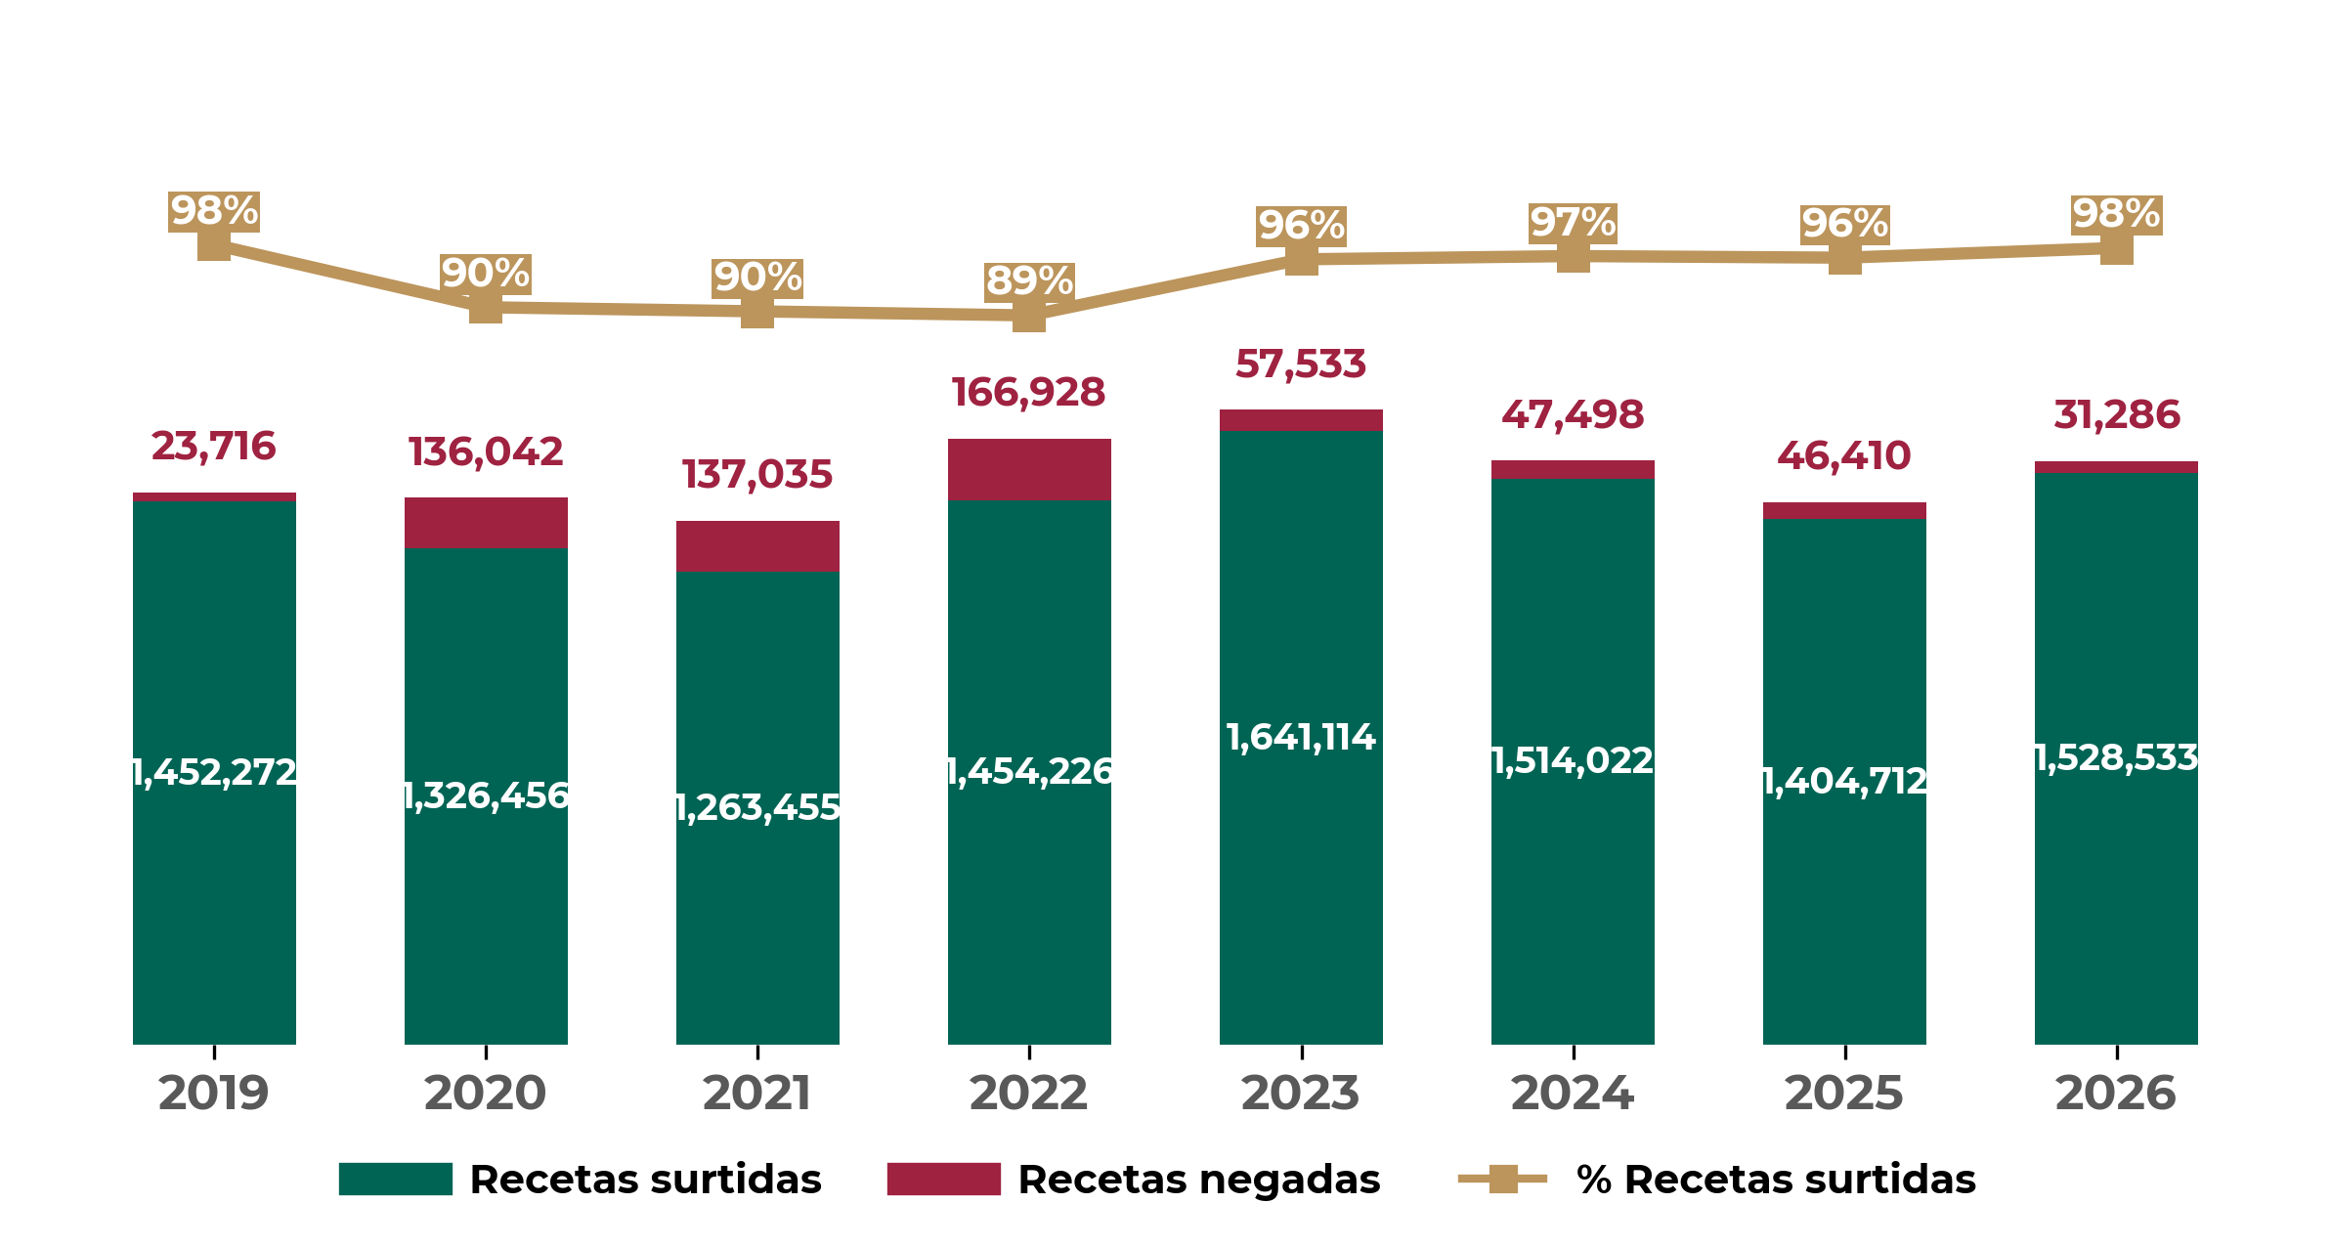
MORELOS
Recetas surtidas y negadas
Comparación interanual de enero a mayo de cada año
Fuente: Portal de Control de Abasto. En 2026, se muestra lo correspondiente al periodo del 1 de enero al 31 de mayo de 2026.
Recetas manuales y electrónicas
Año | Manuales | Electrónicas | Porcentaje de electrónicas
2019 | 141,493 | 1,334,495 | 90.4%
2026 | 91,030 | 1,468,789 | 94.2%
Fuente: Portal de Control de Abasto. En 2026, se muestra lo correspondiente al periodo del 1 de enero al 31 de mayo de 2026.

Slide 18
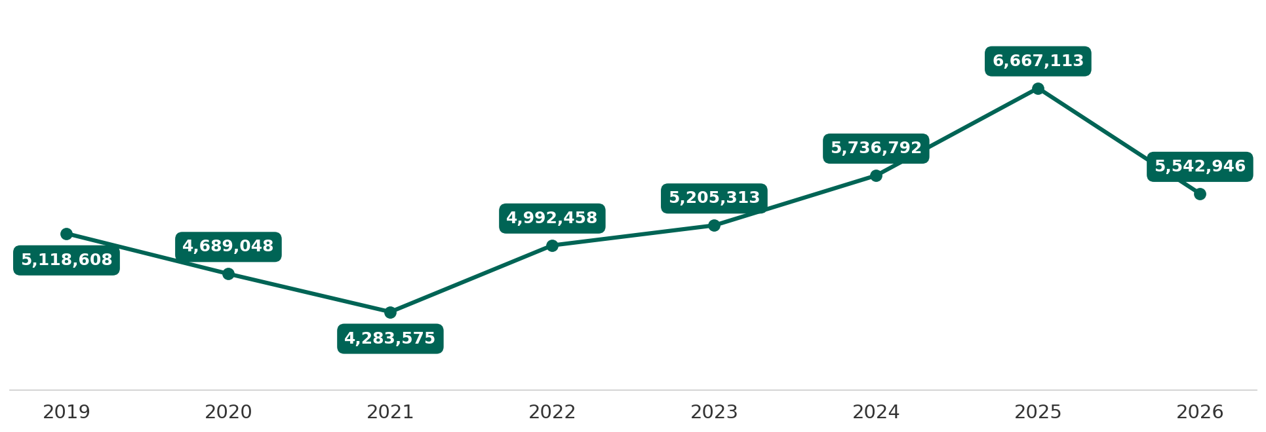
MORELOS
Abasto de Medicamentos
Piezas consumidas
Fuente: Portal de Control de Abasto. Periodo de enero a mayo de cada año.
Medicamentos con mayor demanda
Con mayor demanda de enero a mayo de 2026
Nombre | Consumo
Paracetamol, tableta (analgésico) | 317,424
Cloruro de sodio, solución inyectable al 0.9% (deshidratación) | 288,703
Dieta polimérica sin fibra, suspensión (nutrición) | 223,178
Losartán, gragea o comprimido recubierto (hipertensión) | 190,892
Dieta polimérica con fibra, suspensión oral o enteral (nutrición) | 166,036
Pantoprazol o Rabeprazol u Omeprazol, tableta o gragea o cápsula (antiácido) | 124,916
Dapagliflozina, tableta (hipoglucemiante) | 121,889
Pioglitazona, tableta (hipoglucemiante) | 105,300
Gabapentina, cápsula (antiepiléptico) | 104,059
Telmisartán, tableta (antihipertensivo) | 95,185
Fuente: Portal de Control de Abasto. En 2026, se muestra lo correspondiente al periodo del 1 de enero al 31 de mayo de 2026.

Slide 19



MORELOS
¿Qué se hizo?
2025
194.3
mdp
Acciones 2025
Remodelación:
1
Área de
Terapia
Intensiva
Obras de Infraestructura 2025 | Monto (mdp)
Trabajos de cambio de tuberías, filtros y sistema de cloración en la alberca olímpica | $6.6
Remodelación de baños de 3 Centros de Seguridad Social (Tlaltizapán, Tlaquiltenango y Yautepec) | $2.1
Subtotal | $8.7
3
Áreas de
Residencias
Médicas
Obras de Conservación 2025 | Monto (mdp)
Mantenimiento de Infraestructura (PAO 2025) | $168.4
Intervención en áreas de terapia intensiva en HGRMF No.1 Cuernavaca | $8.0
Intervención en áreas de residencias médicas en 3 unidades (HGRMF No.1 Cuernavaca, HGZMF No.5 Zacatepec, HGZMF No. 7 Cuáutla) | $2.5
Subtotal | $178.9
Adquisición:
Equipo Médico 2025, Instalación 2026 | Monto (mdp)
Adquisición de 3 piezas de equipo médico: 1 congelador horizontal de refrigerantes para vacunas, 1 Refrigerador para vacunas, 1 Refrigerador congelador de 5.4 pies cúbicos. | $0.1
3
Piezas de
equipo
médico
Equipamiento Electromecánico 2025 | Monto (mdp)
Adquisición de elevadores | $6.6

Slide 20


MORELOS
¿Qué se hará?
2026
2,605.8
mdp
Acciones 2026
Construcción:
Obras de Infraestructura 2026 | Monto (mdp)
HGZ Yecapixtla 90 camas | $2,354.80
2 CECI: Yecapixtla (200 niños) y Cuautla (110 niños) | $104.60
Subtotal | $2,459.40
1
Hospital
2
CECI
Obras de Conservación 2026 | Monto (mdp)
Mantenimiento de infraestructura (PAO 2026) | $116.2
Equipamiento Electromecánico 2026 | Monto (mdp)
5 Equipos electromecánicos para 2 unidades; 2 lavadoras, 1 secadora y 2 equipos para aire acondicionado | $30.2
Propuestas en valoración
19
10 Predios en ruta
Estatus terrenos ¹ |  | Municipios
 | 3 Reserva IMSS | Yecapixtla, Cuautla y Yautepec
 | 7 Donación | Jojutla, Miacatlán, Emiliano Zapata, Xochitepec, Tepalcingo, Tlaquiltenango y Jonacatepec de Leandro Valle
17 CECI IMSS
2 CECI CAMPO
2026
2025-2030
¹ Terrenos validados. 2 para entregar a SICT: Yecapixtla y Cuautla y 6 en integración de expediente para donación: Jojutla, Xochitepec, Jonacatepec, Yecapixtla, Cuautla y Yautepec.

Slide 21


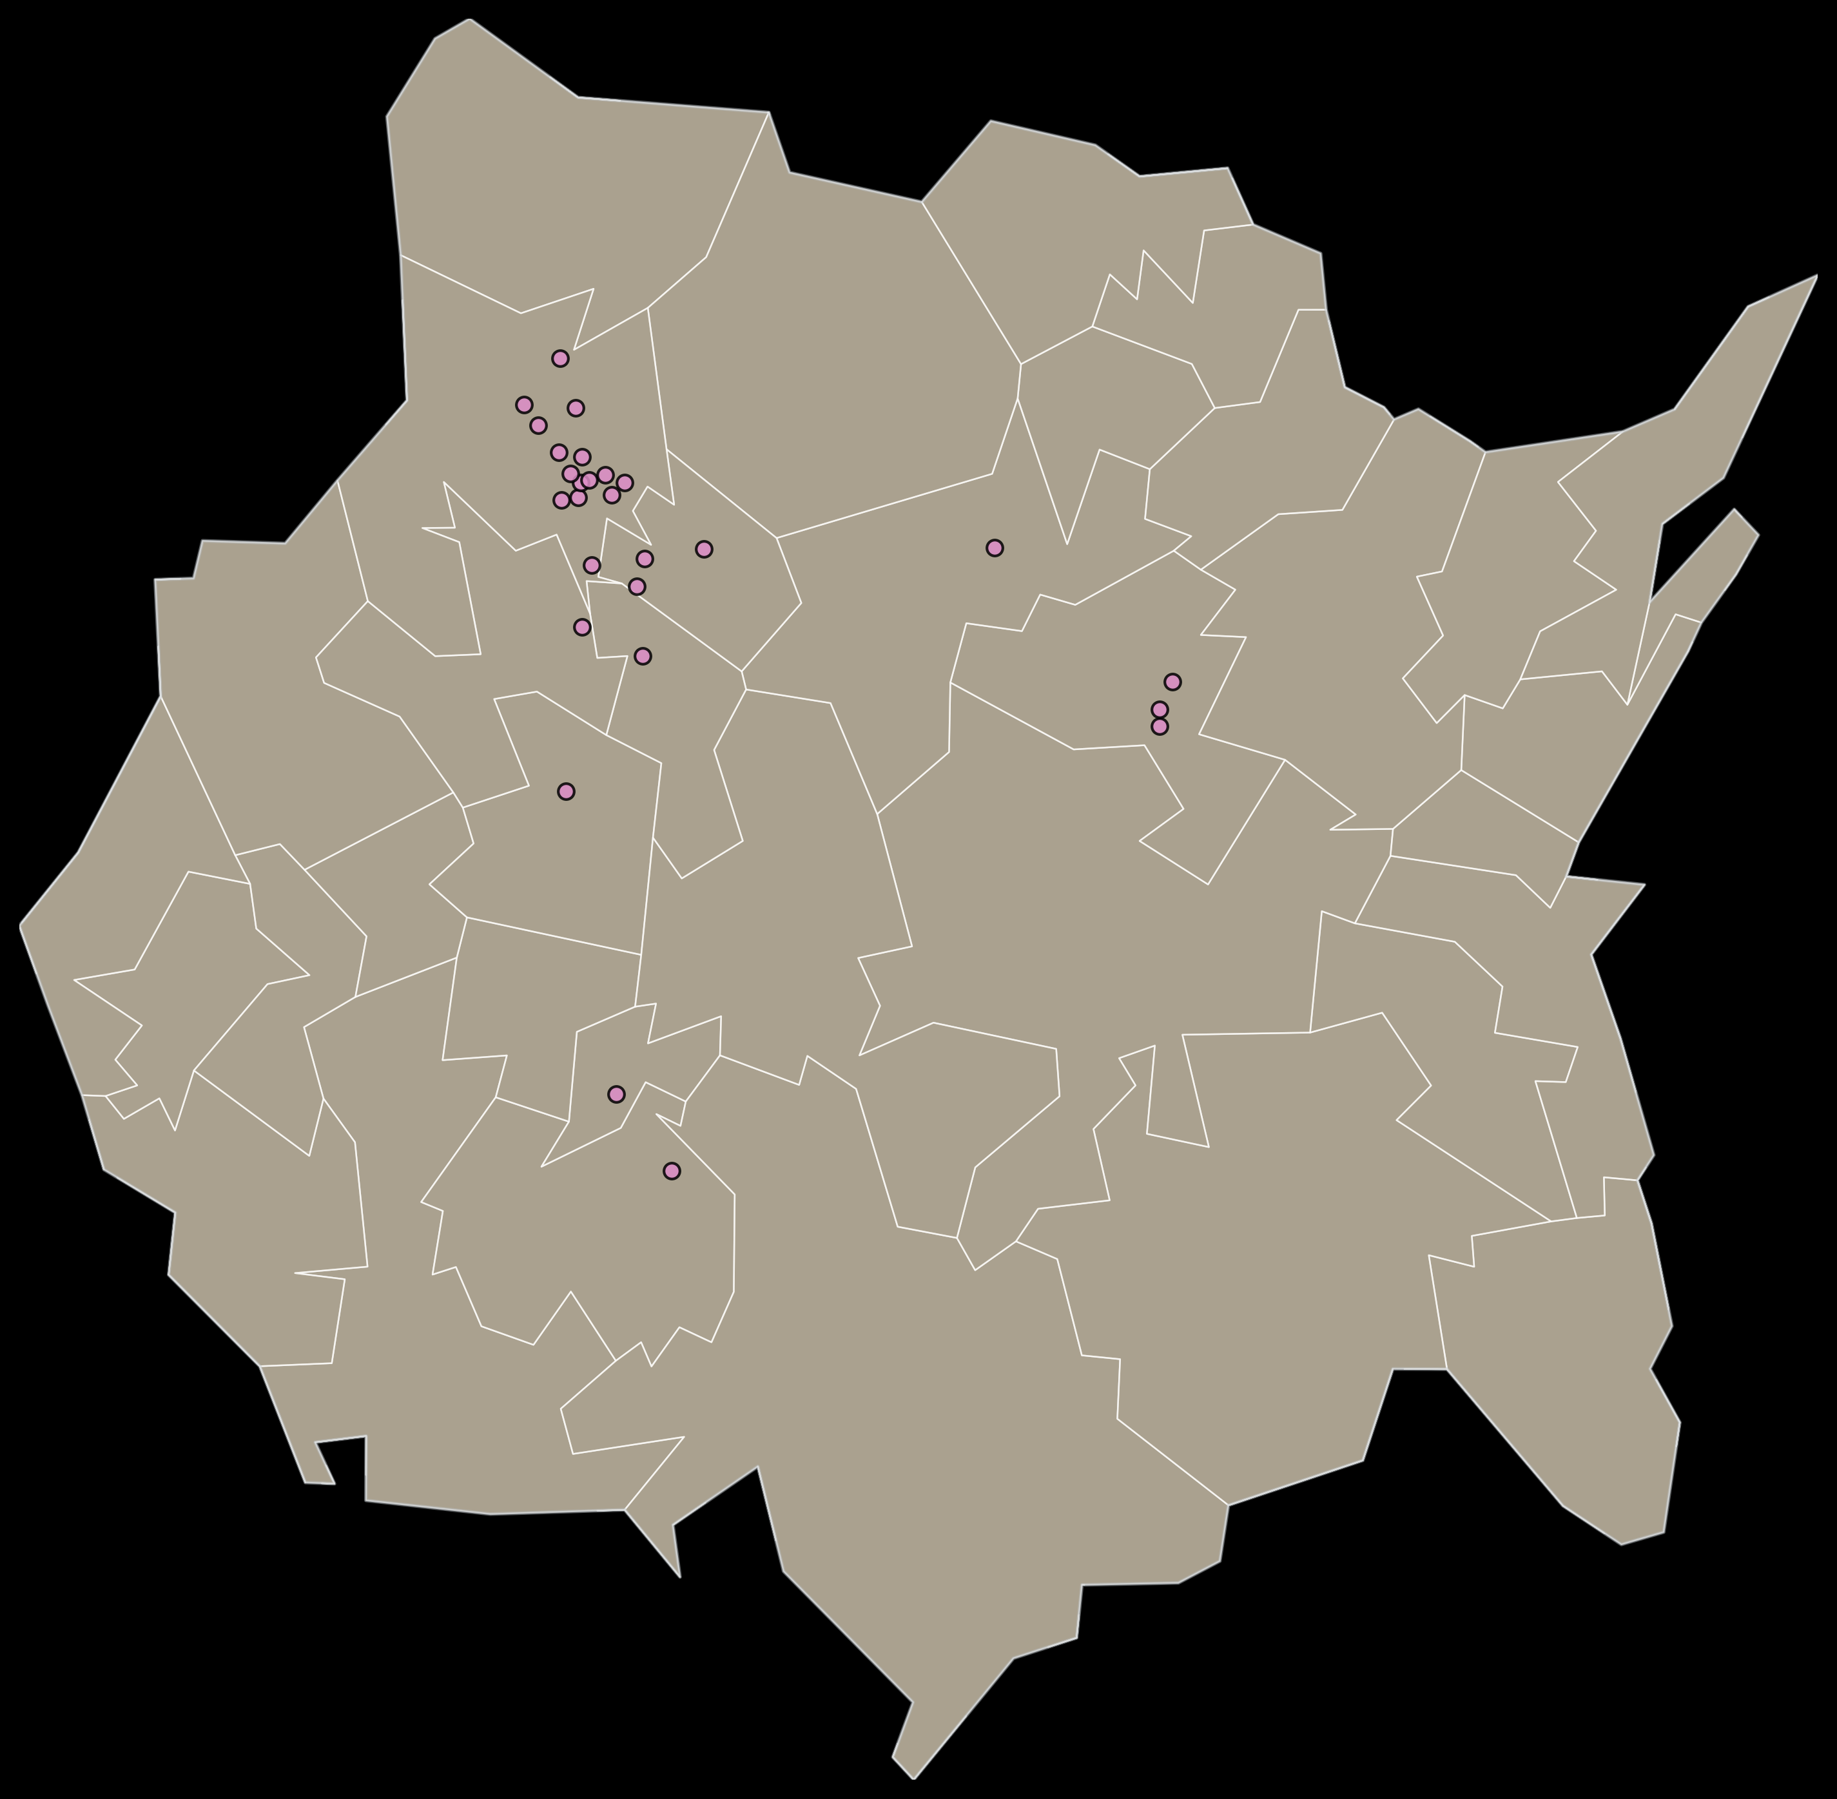
MORELOS
Infraestructura de prestaciones sociales
GUARDERÍAS
27 unidades 1 directas 26 indirectas | 3,574 inscritos 240 en espera
BIENESTAR SOCIAL
1 CRESTCAP | Cuernavaca
9 Centros de Seguridad Social | Cuernavaca F. Velázquez, Jiutepec, Yautepec, Tlaltizapán, Villa de Ayala, Tlaquiltenango, Puente de Ixtla, Zacatepec y Jojutla
2 Unidades Deportivas | Cuernavaca y Fidel Velázquez
CENTROS VACACIONALES, VELATORIOS Y TIENDAS
1 Centro Vacacional | Oaxtepec
1 Tienda IMSS-SNTSS * | No. 29 Cuernavaca
*Actualmente la Tienda IMSS-SNTSS se encuentra fuera de servicio
Guarderías 27
Fuente: Dirección de Prestaciones Económicas y Sociales, mayo de 2026.

Slide 22
MORELOS
Actividad económica
PRINCIPALES EMPLEADORES
Empleador público | Empleos Anterior | Empleos Actual | Variación | Empleador Privado | Empleos Anterior | Empleos Actual | Variación
Instituto Mexicano del Seguro Social | 7,961 | 8,018 | 0.7% | Saint-Gobain México S.A. de C.V. | 3,273 | 3,291 | 0.6%
Gobierno del Estado de Morelos | 7,963 | 7,959 | -0.1% | Nueva Wal Mart de México S. de R.L. de C.V. | 2,986 | 2,962 | -0.8%
Universidad Autónoma del Estado de Morelos Licenciatura | 4,697 | 4,730 | 0.7% | Cadena Comercial OXXO S.A. de C.V. | 2,569 | 2,571 | 0.1%
Puestos de trabajo, por tipo de sector
May 2025
May 2026
-15.20%
-11.06%
-4.22%
-4.20%
+0.11%
+2.48%
+2.72%
+3.81%
+6.32%
Puesto de trabajo, por tipo de contratación
Mes | Permanente |  | Eventual |  | Total
 | Urbano | Campo | Urbano | Campo
May 2025 | 188,011 | 5,218 | 25,659 | 1,263 | 220,151
May 2026 | 185,098 | 5,004 | 24,361 | 991 | 215,454
Variación % | -1.5% | -4.1% | -5.1% | -21.5% | -2.1%
Fuente: Dirección de Incorporación y Recaudación.

Slide 23

MORELOS
Puestos de trabajo y salario base de cotización
 | 2018 diciembre | 2026 Mayo | Variación % | Nacional 2026 | Salario Mensual
Salario Base de Cotización | $338.43 | $598.95 | 25.1% | $671.25 | $17,968.5
Salario Base de Cotización: se utilizó como deflactor del salario el cociente del INPC entre diciembre 2018 (103.02) y preliminar de mayo 2026 (145.714) de 0.7069998.
Puestos de trabajo comparación interanual de cada año
$598.95
SBC
Mayo
2018
2019
2020
2021
2022
2023
2024
2025
2026
PRINCIPALES DEUDORES
Categoría | Deudores | Monto de deuda (mdp)
Principales deudores públicos | Universidad Autónoma del Estado de Morelos | $541.78
 | Sistema de Agua Potable y Saneamiento de Cuernavaca | $70.70
 | Sistema Operador de Agua Potable y Saneamiento del Municipio de Cuautla | $1.03
Principales deudores privados | Grupo Protector 53 SA de CV | $21.32
 | Holiday Labs México SA de CV | $11.02
 | Equipos Médicos Vizcarra SA | $10.94
Fuente: Dirección de Incorporación y Recaudación. Corte de información mayo 2026.

